Slide 1
大中票券債券市場展望雙週報
2022/01/24
Peter Tsai

Slide 2
市場回顧
最近二周以來，美公債10Y利率在短暫觸及1.90%高點後，因空單回補以及股市大跌影響，利率轉為下跌。目前市場預期FED在3月升息幅度可能達兩碼，且縮表動作料將隨之而行；但近期omicron新冠疫情傳播快速，經濟數據受其影響，令美債10年期利率漲幅短暫受抑制，周五收在1.7581%。台債10年期利率受美債影響在短暫突破0.80%後回跌，因利率高檔吸引買盤且空單回補，利率初步漲勢獲得滿足。未來央行下半年升息壓力仍在，預期下跌空間有限。5y近期收在0.593%，10y收在0.6866%。

Slide 3
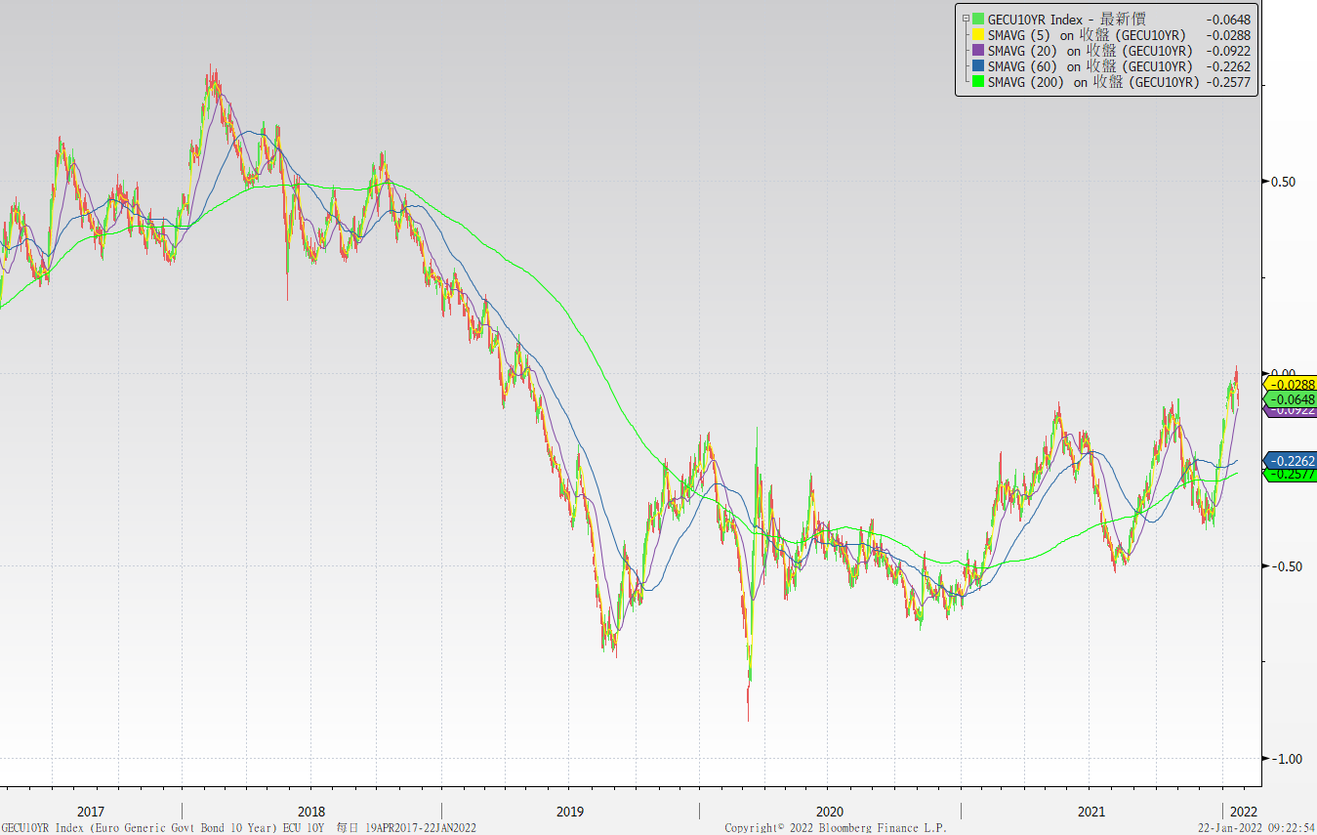
歐債十年期利率走勢圖

Slide 4
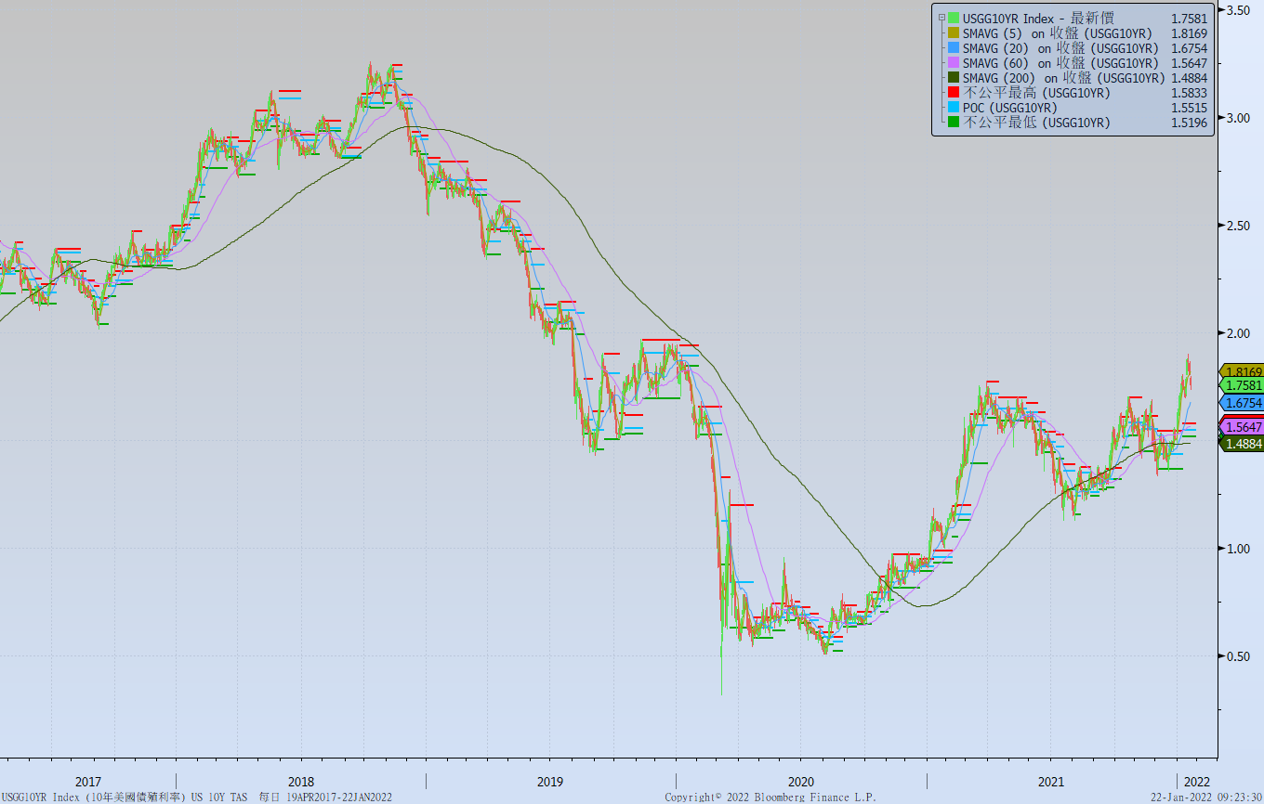
美債十年期利率走勢圖

Slide 5
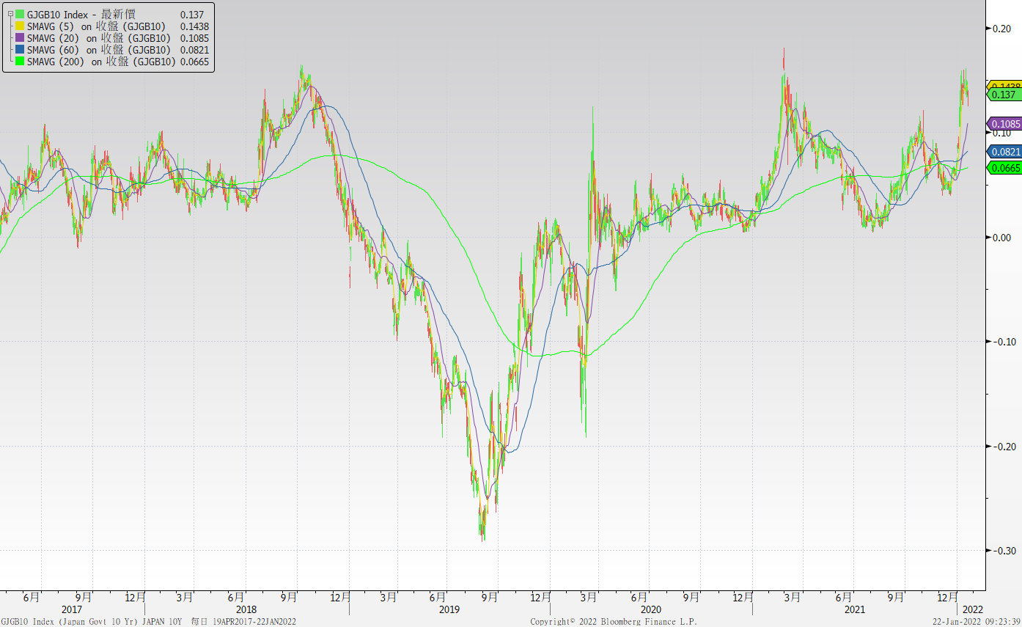
日債十年期利率走勢圖

Slide 6
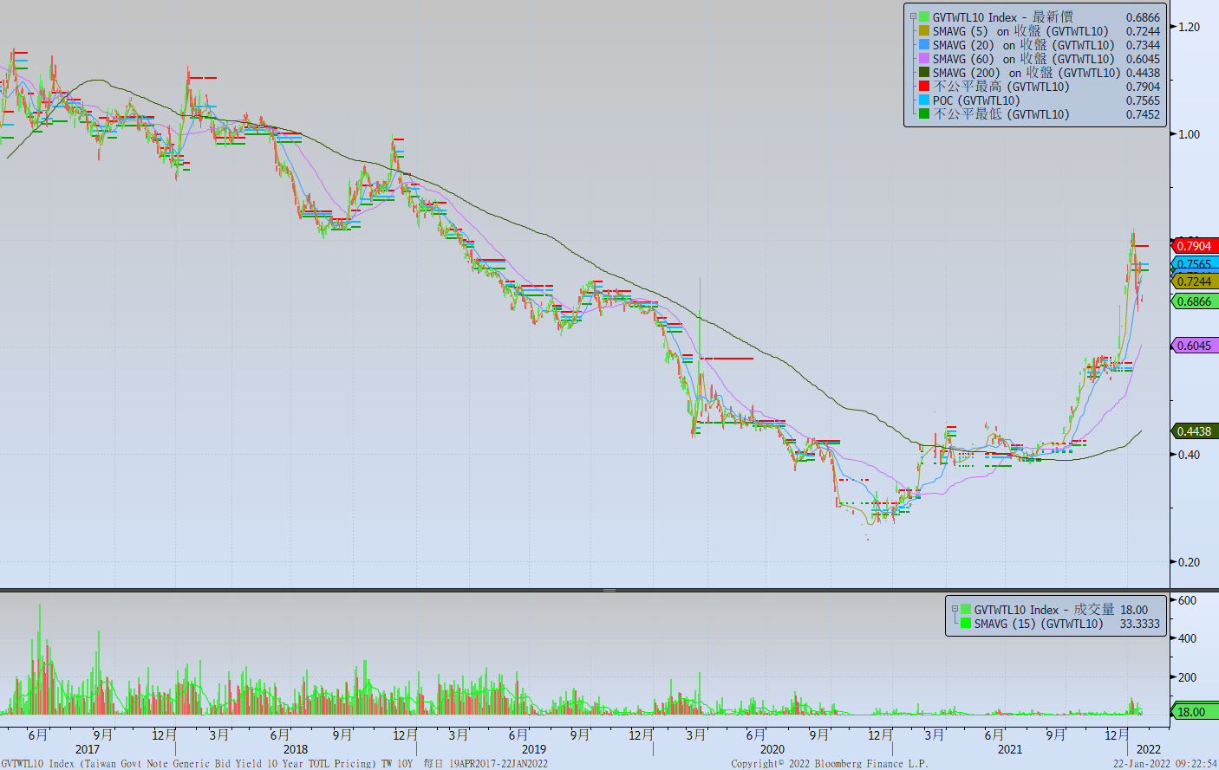
台債十年期利率走勢圖

Slide 7
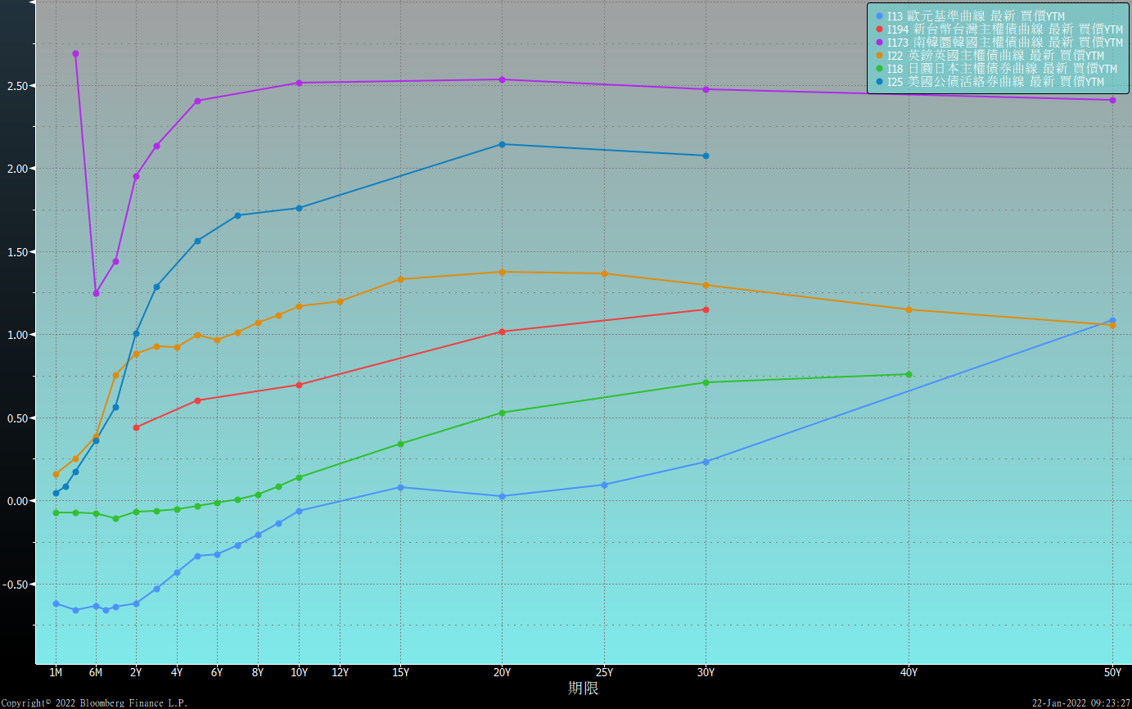
主要國家殖利率曲線

Slide 8
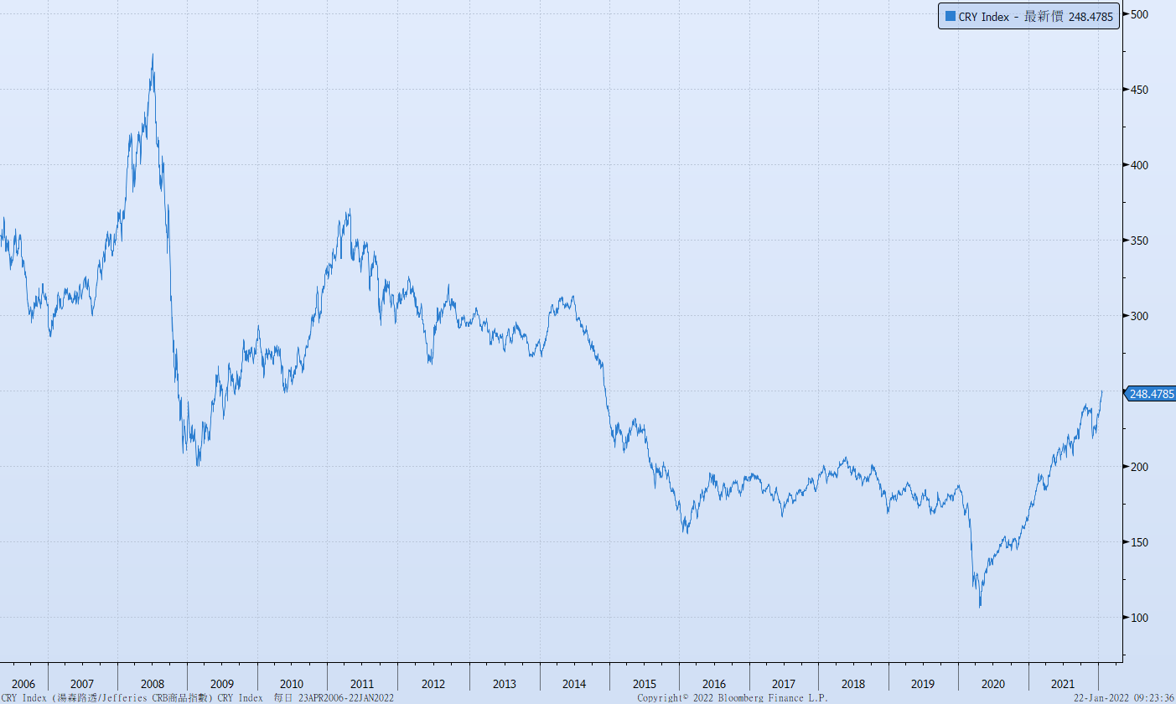
原物料指數

Slide 9
美國GDP成長率

Slide 10
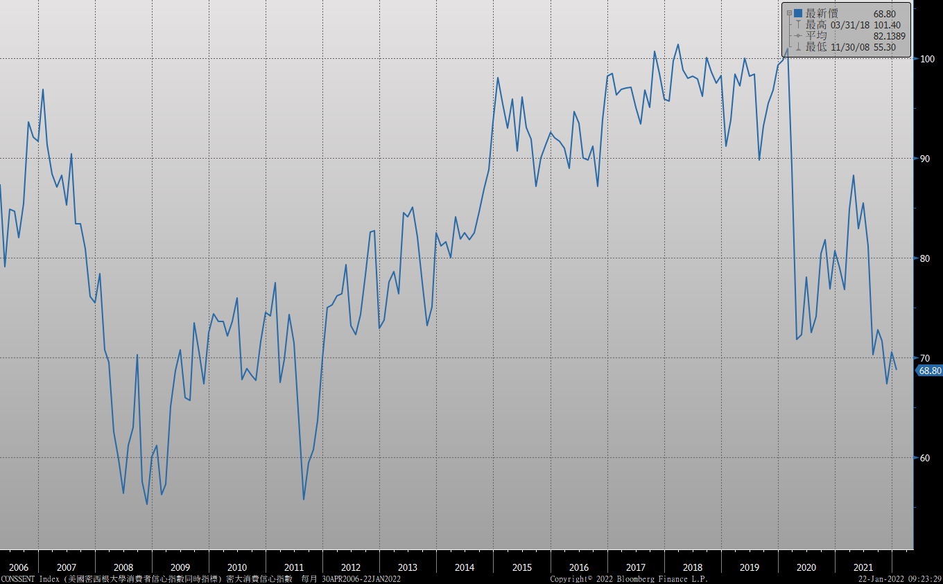
密大消費信心

Slide 11
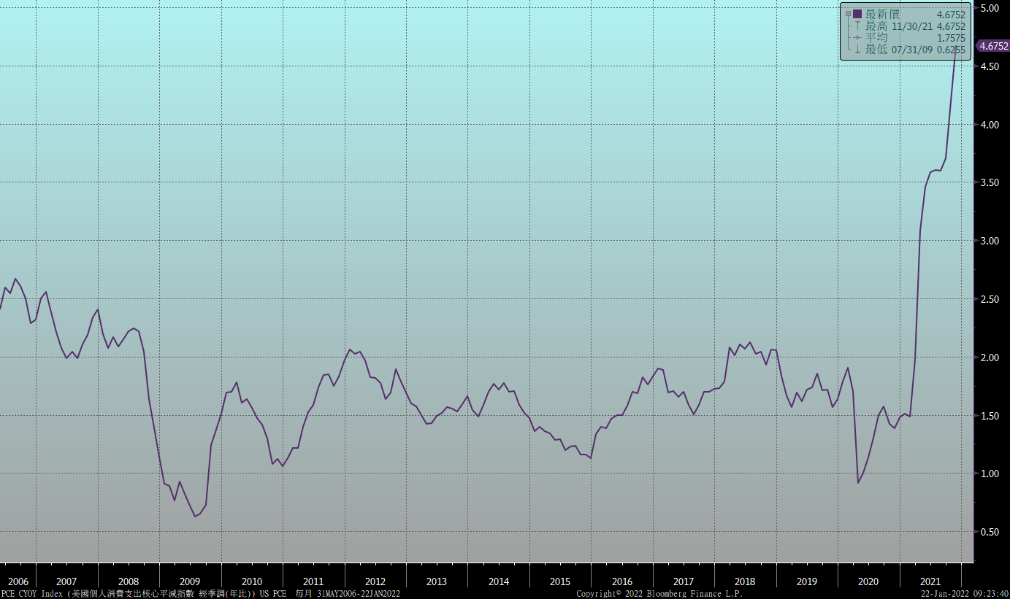
美國個人消費支出核心平減指數 經季調(年比)

Slide 12
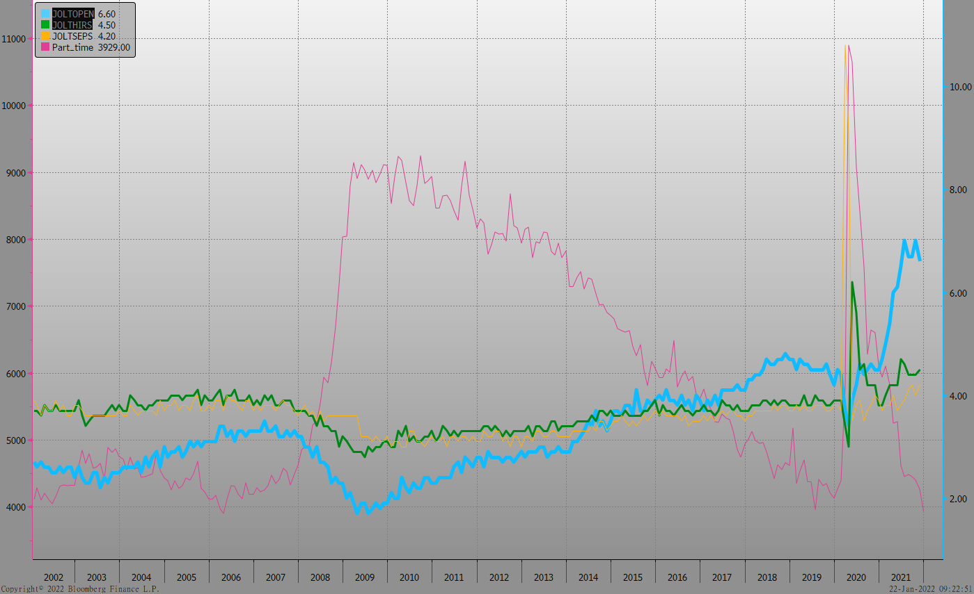
美國就業情況

Slide 13
美國新屋及成屋銷售

Slide 14
美國非農就業人數

Slide 15
經濟數據預報

Slide 16
市場展望
從利率走勢看，美債10y利率月線與季線同向上漲。10月與11月高點形成M頭被突破後，利率一度大漲。目前由於跟季線的乖離過大，短線可能回到整理格局。
在經濟數據方面，即將公布美國12月新屋銷售、12月成屋待完成銷售、12月耐久財訂單、2021Q4美國經濟成長率，德國IFO企業景氣指數。近期市場受到疫情與升息暨縮表預期交互影響，走勢較為震盪。台債操作上，經過一段期間利率大漲後，似乎有反映部分的升息預期，且利率高點有有終端買盤進場。短期利率走勢預估高檔整理。預估10y區間在0.60%~0.78%。利率交換市場，5年期利率區間在0.75%~0.90%。

